Slide 1
Волт Дісней

Slide 2
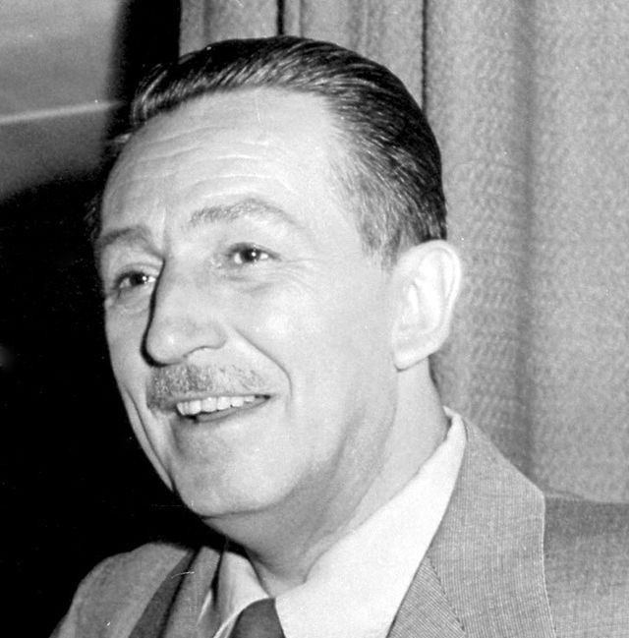
Волт Дісней-американський художник-мультиплікатор, кінорежисер, актор, сценарист і продюсер, засновник компанії «Walt Disney Productions», яка дотепер перетворилася на медіаімперію «The Walt Disney Company». Творець першого в історії звукового мультфільму, першого музичного та першого повнометражного. У своєму надзвичайно напруженому житті Волт Дісней як режисер зняв 111 фільмів і був продюсером ще 576 кіноробіт. Заслуги Діснея в області кіномистецтва були відзначені 22-а преміями «Оскар» та багатьма іншими нагородами.

Slide 3

У 1922–1937 роках він виступав як суто творчий працівник, а після війни зайнявся кіновиробництвом. У 1923Дісней переїжджає до Лос-Анджелес, де зі своїм братом Роєм створює в Голлівуді «The Walt Disney Company» як невелику анімаційну студію.

Slide 4
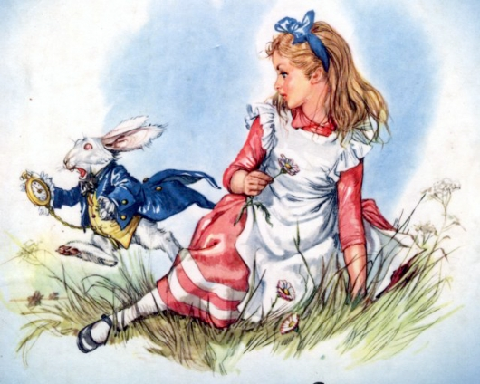
Датою заснування The Walt Disney Company вважається 16 жовтня 1923 року, коли Маргарет Вінклер уклала з Волтом Діснеєм контракт на створення серії мультфільмів «Комедії Аліси».

Slide 5
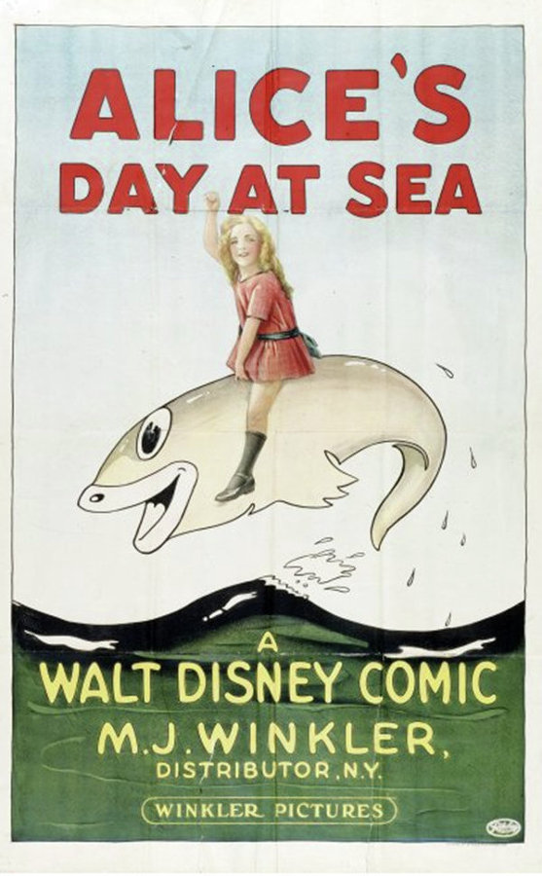
Першого березня 1924 Дісней представив свій перший трюковий фільм «День Аліси на морі», підказаний героями книжки Льюїса Керролла «Аліса в країні чудес». (всього Дісней зняв 56 фільмів про пригоди Аліси). Тоді ж почав формуватися стиль діснеївських фільмів.

Slide 6
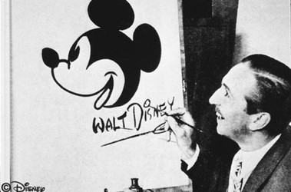
Мишеня Міккі Мауса, якого намалював компаньйон Діснея Аб Айверкс, спочатку звали Мортімер, але незабаром він отримав ім'я, сьогодні добре відоме в усьому світі. Вперше мишеня Міккі Маус з'явився в німому фільмі «Божевільний аероплан», а в тому ж році став героєм і першого звукового фільму Діснея — «Пароплавчик Віллі». У перших стрічках Дісней «позичив» мишеняті власний голос, а незабаром цей фільм відкрив перед молодим режисером дорогу до божевільної кар'єри.

Slide 7
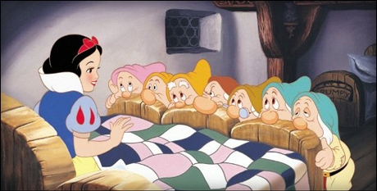
Через 9 років був знятий перший повнометражний мультфільм студії — «Білосніжка і семеро гномів»

Slide 8
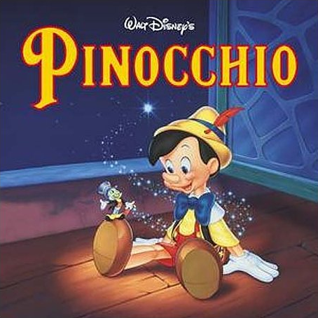
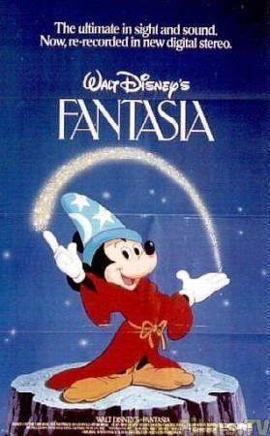
в роки Другої світової війни на екрани вийшли «Піноккіо», «Фантазія»

Slide 9
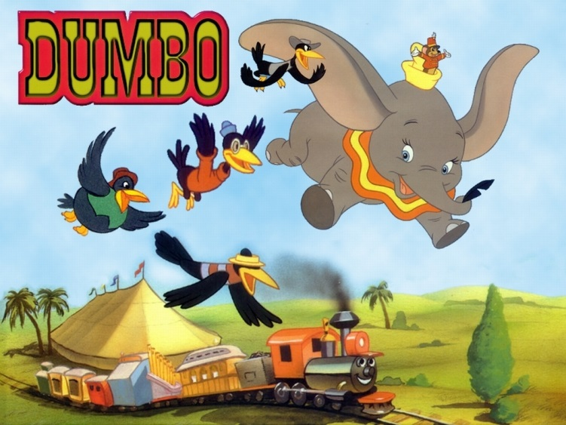
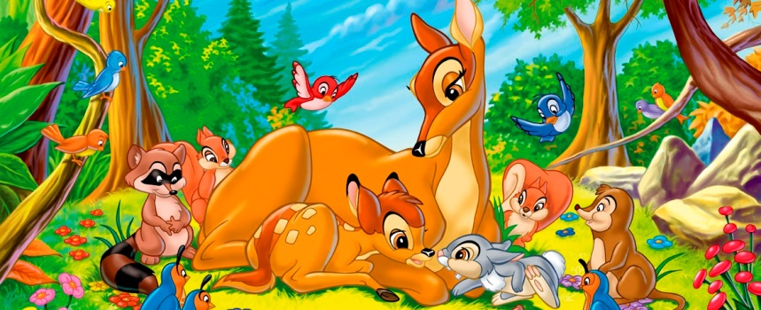
«Дамбо»
«Бембі».

Slide 10
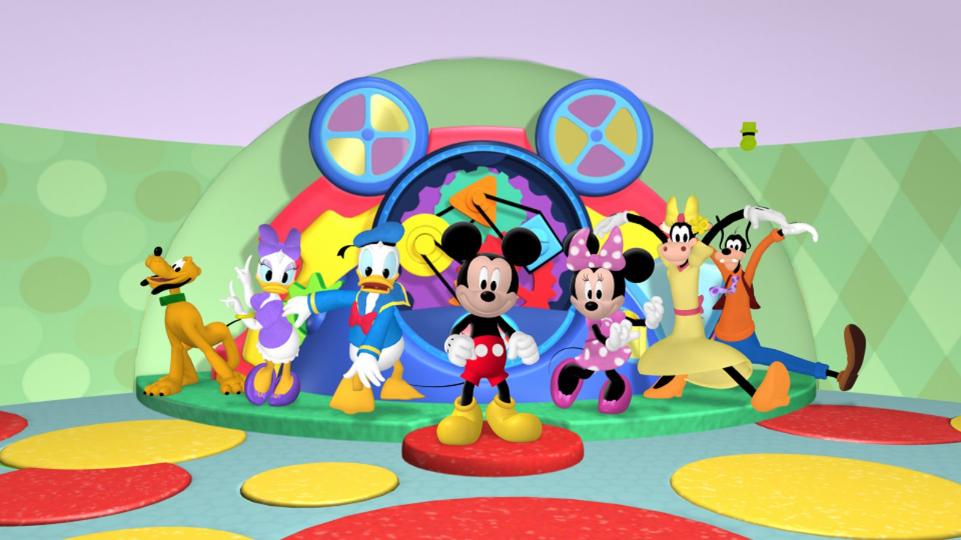
1950 рік був ознаменований випуском ряду успішних проектів: першого ігрового фільму компанії Disney «Острів скарбів», мультфільма «Попелюшка», а також першого різдвяного телешоу Волта Діснея. Пізніше з'явилася передача під назвою «Клуб Міккі Мауса» яка швидко перетворилась в одну з найпопулярніших дитячих телепрограм. Учасники цієї передачі стали зірками світового масштабу — це і Джастін Тімберлейк, і Крістіна Агілера, і Брітні Спірс, і багато інших.

Slide 11
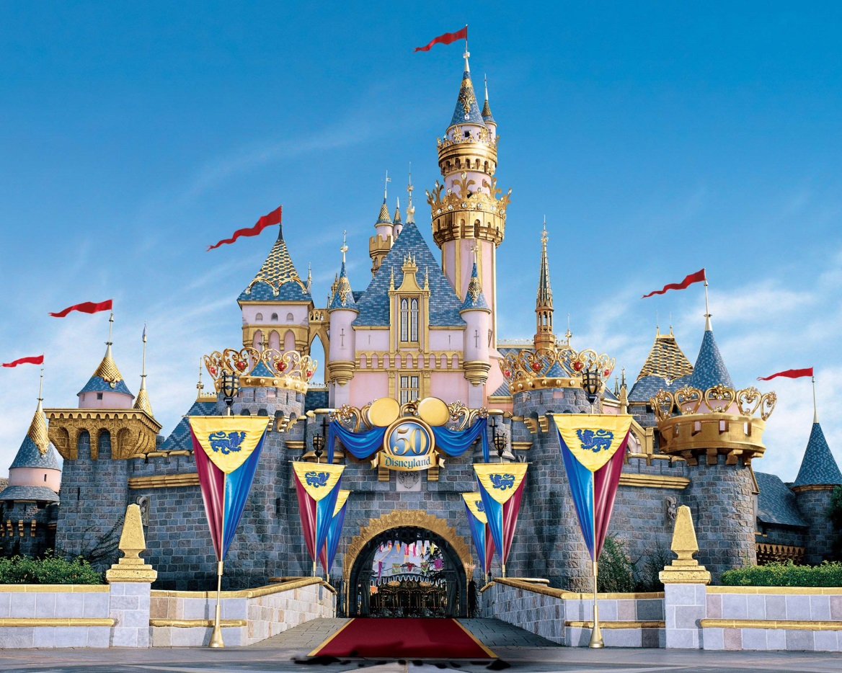
Коли художні фільми та телевізійні програми компанії отримали широку популярність, Волт відчув бажання почати нову справу. Він задумався про парк, в якому діти і батьки могли б разом чудово проводити час, і 17 червня 1955 року розважальний курорт Disneyland прийняв перших гостей.

Slide 12
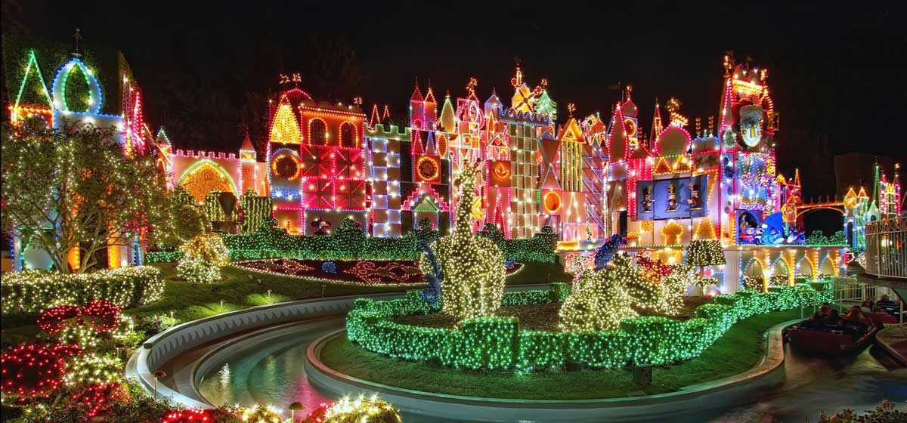

Slide 13
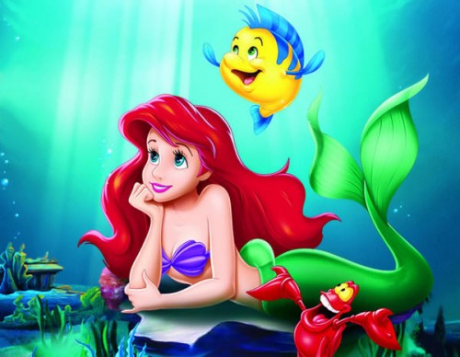
На екрани виходять «Русалонька»

Slide 14
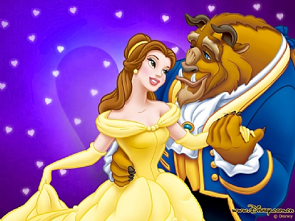
«Красуня і Чудовисько»

Slide 15
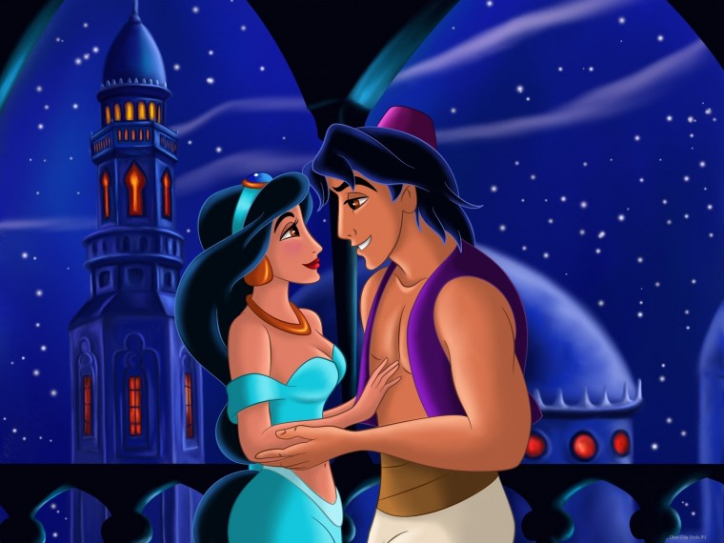
«Аладдін»

Slide 16
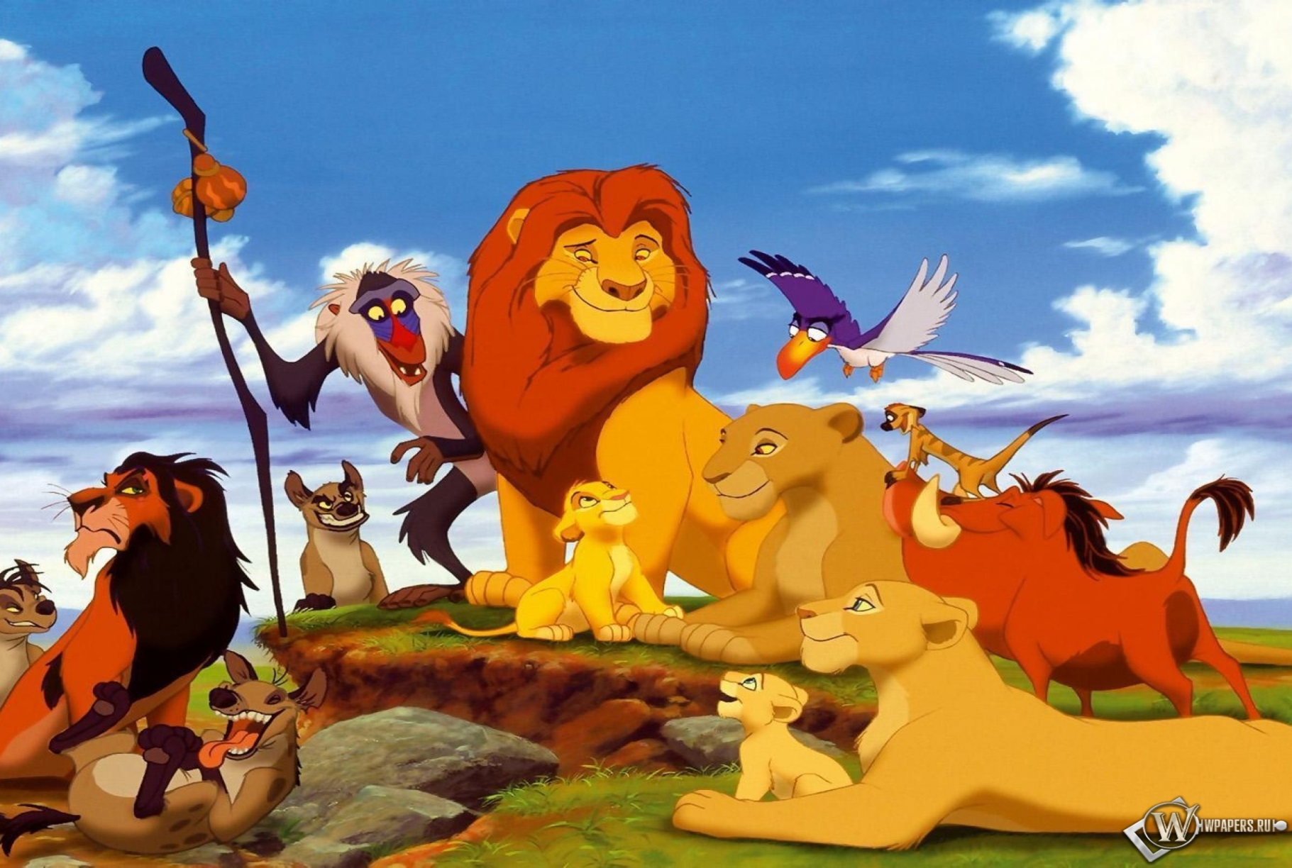
«Король Лев»- один з найкасовіших фільмів в історії кінематографії.

Slide 17
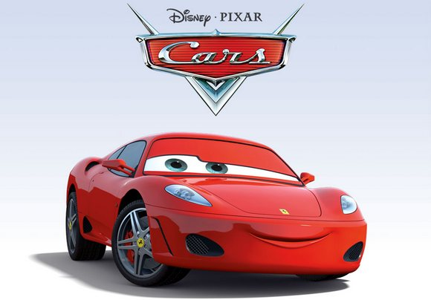
Влітку 2006 року глядачі побачили мультфільм «Тачки»

Slide 18
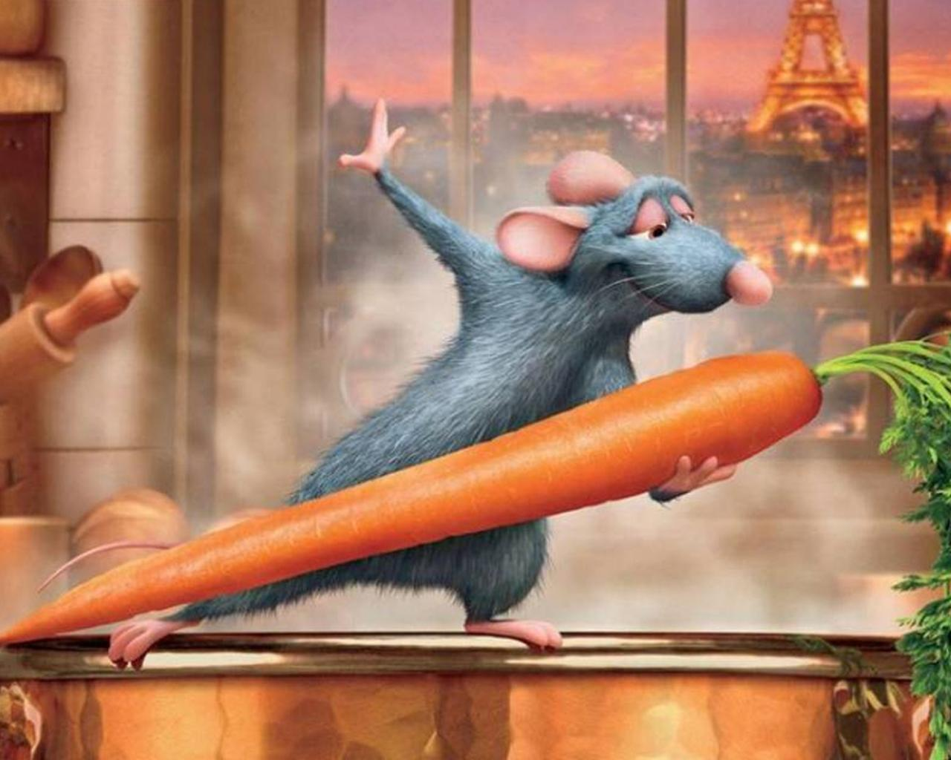
Анімаційний фільм «Рататуй», що вийшов 2007, став справжньою сенсацією кіносезону.

Slide 19
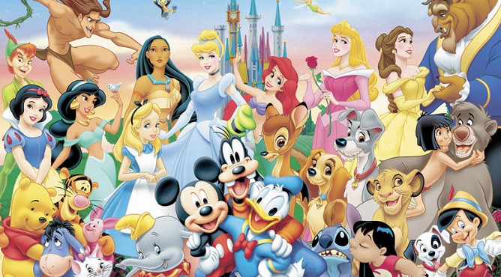
За вісім десятиріч The Walt Disney Company створила репутацію компанії № 1 в галузі сімейних розваг. Почав свій шлях у якості крихітної студії мультиплікаційних фільмів в 1920-х роках, сьогодні вона виросла до масштабу однієї з найбільших корпорацій світу і продовжує веселити мільйони сімей по всьому світу.

Slide 20
